Slide 1
Мастер - класс
Делу время!

Slide 2
Цели Дидактическая: создание условий для осознания и осмысления нового материала в соответствии с индивидуальными особенностями учащихся Образовательная: систематизация знаний учащихся о единицах времени Развивающие: развитие коммуникативных навыков, умений работать с текстом, анализировать Воспитательная: воспитывать умение работать в парах

Slide 3
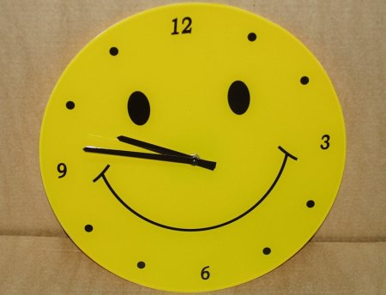
Загадка
Без ног и без крыльев оно,
Быстро летит, не догонишь его.

Slide 4
Век, год, месяц, неделя, сутки, час, минута, секунда.

Slide 5
Что такое время? Время - это продолжительность какого-либо действия или существования чего-либо.

Slide 6
Зачем нужно знать время? Чтобы не опоздать на занятия в школу или на работу, пользоваться различным транспортом и системами связи, необходимо уметь измерять время.

Slide 7
Какими единицами измеряют время? Для измерения времени человек использует такие единицы, как тысячелетие, век, год, месяц, неделя, сутки, час, минута, секунда. Устаревшие и редкие единицы измерения: терция – одна шестидесятая часть секунды; олимпиада - единица времени Древней Греции, состоявшая из 4 лет, между двумя олимпийскими играми; квартал – 3 месяца; декада – 10 дней.

Slide 8
Сколько дней в году? Сколько часов в сутках? 1 тысячелетие (милленниум) равно 1000 годам. Первое тысячелетие нашей эры закончилось 31 декабря 1000 года. 1столетие (век) равно100 годам. 1 января 2001 года начался XXI век. 1 год состоит из 12 месяцев, 1 месяц - из 4 недель, 1 неделя длится 7 суток, в 1 сутках – 24 часа. В 1 часе – 60 минут, в 1 минуте – 60 секунд. За 1 секунду Земля проходит по орбите вокруг Солнца 29 785,9 м. Полный оборот вокруг Солнца Земля делает за 365 суток 5 часов 48 минут и 46 секунд. Но так как принято считать, что в сутках 24 часа, то в результате получается, что в году 365 1/4 дней. Для удобства календарь устроен таким образом, что из каждых четырех лет, один год называется високосным и состоит из 366 дней, а три других — из 365 дней.

Slide 9
Как определяют время? Определяют текущее время по часам. Существует две системы указания времени суток. В так называемой французской системе считается, что сутки напрямую делятся на 24 часа. В английской системе первую половину суток (ночь, утро) обозначают AM, вторую (день, вечер) — PM от лат. Ante Meridiem/Post Meridiem (до полудня/после полудня). За начало отсчёта времени принята полночь.

Slide 10
Почему в разных точках земного шара часы показывают разное время? В разных точках земного шара часы показывают разное время. Так как в сутках 24 часа, то поверхность Земли разделена на 24 часовых пояса с разницей между ними в 1 час. Например, разница между поясным временем Владивостока и Москвы 9 часов. И если самолет сможет пройти расстояние между Владивостоком и Москвой за это время, то он прибудет в Москву в час своего вылета из Владивостока.

Slide 11
Где можно узнать точное время? Проверить точность часов можно с помощью сигналов точного времени, которые передаются по радио. В Интернете на сайте Главного метрологического центра Государственной службы времени, частоты и определения параметров вращения Земли (ГСВЧ) можно узнать время с точностью до миллисекунды. 1 миллисекунда равна одной тысячной доле секунды.

Slide 12
Работа с таблицей по вопросам: + – знали раньше, - - новая информация
Что? | Что такое время? | +
Зачем? | Зачем нужно знать время? | +
Какие? | Какие существуют единицы времени? | -
Сколько? | Сколько дней в году? Сколько часов в сутках? Сколько минут в часе? Сколько секунд в часе? | - +
Как? | Как человек измеряет время? | - +
Почему? | Почему в разных точках земного шара часы показывают разное время? | - +
Где? | Где можно узнать точное время? | -

Slide 13
Пословицы про время 1.Знай минутам цену, а секундам счет. 2.Упустишь минуту – потеряешь час 3.Век долог, да час дорог.

